Slide 1
MCT 6 B BADE – Inlevingsvermogen II
© Moritz, Woodward, de Boer, Vermeer, Wekking, Lemmers-Jansen & Debbaut (2|23)
www.uke.de/mct

Slide 2

Als je iemand voor het eerst ontmoet: op welke uiterlijke kenmerken let je dan?

Slide 3
Uiterlijke kenmerken
Hoe betrouwbaar zijn deze om een juiste indruk te krijgen?
ogen?
taalgebruik?
kleding?
lichaamstaal/
houding?
handen?
verder?...

Slide 4
Welke andere informatiebronnen kun je bedenken?
Hoe betrouwbaar zijn deze?

Slide 5

Andere informatiebronnen
voorkennis over een persoon: bijvoorbeeld, verhalen van een vriend
voorkennis over soortgelijke mensen of groepen: bijvoorbeeld, motorliefhebbers
onderbuikgevoel/intuïtie
geschreven tekst: bv. e-mails, facebook, chats of tweets
Hoe betrouwbaar zijn deze bronnen?

Slide 6
Voor- en nadelen van bepaalde informatiebronnen
Na de discussie over aspecten die meespelen bij het beoordelen van een ander, richten we ons nu op de sterke en zwakke kanten van dit soort informatiebronnen.

Slide 7

Bespreek de voor- en nadelen van deze informatiebron bij de beoordeling van iemand
Lichaamstaal Voorbeeld Bidden of handen warmen? | Belang ???
 | Let op: ???
Voorbeeld
Bidden of handen warmen?

Slide 8
Bespreek de voor- en nadelen van deze informatiebron bij de beoordeling van iemand
Lichaamstaal Voorbeeld Bidden of handen warmen? | Belang Gebaar en houding kunnen woorden benadrukken, bv. gebalde vuisten bij boosheid, hand opsteken bij een groet, gebogen hoofd bij gebed.
 | Let op: ???
Voorbeeld
Bidden of handen warmen?

Slide 9
Bespreek de voor- en nadelen van deze informatiebron bij de beoordeling van iemand
Lichaamstaal Voorbeeld Bidden of handen warmen? | Belang Gebaar en houding kunnen woorden benadrukken, bv. gebalde vuisten bij boosheid, hand opsteken bij een groet, gebogen hoofd bij gebed. Indirecte signalen zijn vaak betekenisvol: wilde gebaren kunnen wijzen op zenuwachtigheid (wees je echter bewust van culturele verschillen), een gebogen houding kan wijzen op weinig zelfvertrouwen.
 | Let op: ???
Voorbeeld
Bidden of handen warmen?

Slide 10
Bespreek de voor- en nadelen van deze informatiebron bij de beoordeling van iemand
Lichaamstaal Voorbeeld Bidden of handen warmen? | Belang Gebaar en houding kunnen woorden benadrukken, bv. gebalde vuisten bij boosheid, hand opsteken bij een groet, gebogen hoofd bij gebed. Indirecte signalen zijn vaak betekenisvol: wilde gebaren kunnen wijzen op zenuwachtigheid (wees je echter bewust van culturele verschillen), een gebogen houding kan wijzen op weinig zelfvertrouwen.
 | Let op: Beoordeling op grond van lichaamstaal kan leiden tot foutieve interpretaties. Voorbeeld: Iemand met zelfvertrouwen kan de schijn ophouden. Mismaaktheid kan de indruk wekken van weinig zelfvertrouwen.
Voorbeeld
Bidden of handen warmen?

Slide 11

Bespreek de voor- en nadelen van deze informatiebron bij de beoordeling van iemand
Uitspraken op papier “Werk niet te hard!” → sarcasme, sympathie, nietszeggende uitdrukking? | Belang ???
 | Let op: ???

Slide 12
Bespreek de voor- en nadelen van deze informatiebron bij de beoordeling van iemand
Uitspraken op papier “Werk niet te hard!” → sarcasme, sympathie, nietszeggende uitdrukking? | Belang We denken vaak langer na over geschreven dan gesproken tekst.
 | Let op: ???

Slide 13
Bespreek de voor- en nadelen van deze informatiebron bij de beoordeling van iemand
Uitspraken op papier “Werk niet te hard!” → sarcasme, sympathie, nietszeggende uitdrukking? | Belang We denken vaak langer na over geschreven dan gesproken tekst.
 | Let op: Soms moet je tussen de regels door lezen om de betekenis te begrijpen. Dit kan echter tot foute conclusies leiden.

Slide 14
Bespreek de voor- en nadelen van deze informatiebron bij de beoordeling van iemand
Uitspraken op papier “Werk niet te hard!” → sarcasme, sympathie, nietszeggende uitdrukking? | Belang We denken vaak langer na over geschreven dan gesproken tekst.
 | Let op: Soms moet je tussen de regels door lezen om de betekenis te begrijpen. Dit kan echter tot foute conclusies leiden. Uit een recente studie blijkt dat schrijvers en lezers van e-mail overtuigd zijn van de “toon” van een e-mail. In werkelijkheid is er een overeenstemming van ongeveer 56%, dat is maar weinig boven kansniveau/toeval.

Slide 15




Bespreek de voor- en nadelen van deze informatiebron bij de beoordeling van iemand
Bekendheid met soortgelijke mensen/ cultuur (vooroordelen) | Belang: ???
Typisch Turks, Typisch Duits? | Let op: ???

Slide 16
Bespreek de voor- en nadelen van deze informatiebron bij de beoordeling van iemand
Bekendheid met soortgelijke mensen/ cultuur (vooroordelen) | Belang: Bekendheid met een andere cultuur of etnische groep helpt om mensen te begrijpen die bij deze groep horen. Elke cultuur heeft zijn eigen ongeschreven sociale regels.
Typisch Turks, Typisch Duits? | Let op: ???

Slide 17
Bespreek de voor- en nadelen van deze informatiebron bij de beoordeling van iemand
Bekendheid met soortgelijke mensen/ cultuur (vooroordelen) | Belang: Bekendheid met een andere cultuur of etnische groep helpt om mensen te begrijpen die bij deze groep horen. Elke cultuur heeft zijn eigen ongeschreven sociale regels.
Typisch Turks, Typisch Duits? | Let op: Het gedrag van mensen wijkt vaak af van het sterotype beeld. Mensen met een bepaald geloof of andere cultuur worden soms geconfronteerd met vooroordelen (bv. Moslims zijn fanatiek; Amerikanen zijn arrogant en eten alleen maar junk-food).

Slide 18
Schijn en werkelijkheid
Geen van de besproken elementen (taal, voorkennis, intuïtie) kun je afzonderlijk volkomen vertrouwen.
Beschouw alle elementen in samenhang!
Samen helpen ze bij het beoordelen van personen en ingewikkelde situaties.

Slide 19
Waarom doen we dit?
Uit onderzoek blijkt dat veel (maar niet alle!) mensen met een psychotische kwetsbaarheid moeilijkheden ondervinden op de volgende gebieden:

Slide 20
Waarom doen we dit?
Uit onderzoek blijkt dat veel (maar niet alle!) mensen met een psychotische kwetsbaarheid moeilijkheden ondervinden op de volgende gebieden:
Herkennen en beoordelen van gezichtsuitdrukkingen van anderen (bv. woede, verdriet).

Slide 21
Waarom doen we dit?
Uit onderzoek blijkt dat veel (maar niet alle!) mensen met een psychotische kwetsbaarheid moeilijkheden ondervinden op de volgende gebieden:
Herkennen en beoordelen van gezichtsuitdrukkingen van anderen (bv. woede, verdriet).
Begrijpen van bedoelingen van anderen op grond van hun lichaamstaal.

Slide 22
Waarom doen we dit?
Uit onderzoek blijkt dat veel (maar niet alle!) mensen met een psychotische kwetsbaarheid moeilijkheden ondervinden op de volgende gebieden:
Herkennen en beoordelen van gezichtsuitdrukkingen van anderen (bv. woede, verdriet).
Begrijpen van bedoelingen van anderen op grond van hun lichaamstaal.
Voorspellingen doen op basis van andermans lichaamstaal.

Slide 23
Hoe tekort aan inlevingsvermogen misinterpretaties bevordert – voorbeelden
Gebeurtenis | Verklaring tijdens psychose | Andere mogelijke verklaringen
Nadat de dokter met je heeft gesproken, lacht hij met de verpleegkundige. | ???
Een voetganger kijkt je twee keer aan en draait zich later nog een keer om.
Iemand knipoogt naar je.

Slide 24
Hoe tekort aan inlevingsvermogen misinterpretaties bevordert – voorbeelden
Gebeurtenis | Verklaring tijdens psychose | Andere mogelijke verklaringen
Nadat de dokter met je heeft gesproken, lacht hij met de verpleegkundige. | Ze lachen mij uit. | ???
Een voetganger kijkt je twee keer aan en draait zich later nog een keer om.
Iemand knipoogt naar je.

Slide 25
Hoe tekort aan inlevingsvermogen misinterpretaties bevordert – voorbeelden
Gebeurtenis | Verklaring tijdens psychose | Andere mogelijke verklaringen
Nadat de dokter met je heeft gesproken, lacht hij met de verpleegkundige. | Ze lachen mij uit. | Puur toeval, de dokter en de verpleegkundige spraken over iets anders.
Een voetganger kijkt je twee keer aan en draait zich later nog een keer om.
Iemand knipoogt naar je.

Slide 26
Hoe tekort aan inlevingsvermogen misinterpretaties bevordert – voorbeelden
Gebeurtenis | Verklaring tijdens psychose | Andere mogelijke verklaringen
Nadat de dokter met je heeft gesproken, lacht hij met de verpleegkundige. | Ze lachen mij uit. | Puur toeval, de dokter en de verpleegkundige spraken over iets anders.
Een voetganger kijkt je twee keer aan en draait zich later nog een keer om. | ???
Iemand knipoogt naar je.

Slide 27
Hoe tekort aan inlevingsvermogen misinterpretaties bevordert – voorbeelden
Gebeurtenis | Verklaring tijdens psychose | Andere mogelijke verklaringen
Nadat de dokter met je heeft gesproken, lacht hij met de verpleegkundige. | Ze lachen mij uit. | Puur toeval, de dokter en de verpleegkundige spraken over iets anders.
Een voetganger kijkt je twee keer aan en draait zich later nog een keer om. | Ik ben er van overtuigd dat de man mij in de gaten houdt. | ???
Iemand knipoogt naar je.

Slide 28
Hoe tekort aan inlevingsvermogen misinterpretaties bevordert – voorbeelden
Gebeurtenis | Verklaring tijdens psychose | Andere mogelijke verklaringen
Nadat de dokter met je heeft gesproken, lacht hij met de verpleegkundige. | Ze lachen mij uit. | Puur toeval, de dokter en de verpleegkundige spraken over iets anders.
Een voetganger kijkt je twee keer aan en draait zich later nog een keer om. | Ik ben er van overtuigd dat de man mij in de gaten houdt. | De voetganger draait zich nog eens om, om naar je leuke t-shirt te kijken.
Iemand knipoogt naar je.

Slide 29
Hoe tekort aan inlevingsvermogen misinterpretaties bevordert – voorbeelden
Gebeurtenis | Verklaring tijdens psychose | Andere mogelijke verklaringen
Nadat de dokter met je heeft gesproken, lacht hij met de verpleegkundige. | Ze lachen mij uit. | Puur toeval, de dokter en de verpleegkundige spraken over iets anders.
Een voetganger kijkt je twee keer aan en draait zich later nog een keer om. | Ik ben er van overtuigd dat de man mij in de gaten houdt. | De voetganger draait zich nog eens om, om naar je leuke t-shirt te kijken.
Iemand knipoogt naar je. | ???

Slide 30
Hoe tekort aan inlevingsvermogen misinterpretaties bevordert – voorbeelden
Gebeurtenis | Verklaring tijdens psychose | Andere mogelijke verklaringen
Nadat de dokter met je heeft gesproken, lacht hij met de verpleegkundige. | Ze lachen mij uit. | Puur toeval, de dokter en de verpleegkundige spraken over iets anders.
Een voetganger kijkt je twee keer aan en draait zich later nog een keer om. | Ik ben er van overtuigd dat de man mij in de gaten houdt. | De voetganger draait zich nog eens om, om naar je leuke t-shirt te kijken.
Iemand knipoogt naar je. | Dit is een waarschuwing. | ???

Slide 31
Hoe tekort aan inlevingsvermogen misinterpretaties bevordert – voorbeelden
Gebeurtenis | Verklaring tijdens psychose | Andere mogelijke verklaringen
Nadat de dokter met je heeft gesproken, lacht hij met de verpleegkundige. | Ze lachen mij uit. | Puur toeval, de dokter en de verpleegkundige spraken over iets anders.
Een voetganger kijkt je twee keer aan en draait zich later nog een keer om. | Ik ben er van overtuigd dat de man mij in de gaten houdt. | De voetganger draait zich nog eens om, om naar je leuke t-shirt te kijken.
Iemand knipoogt naar je. | Dit is een waarschuwing. | De persoon is verblind door de zon; toeval; belangstelling in je.

Slide 32
Hoe tekort aan inlevingsvermogen misinterpretaties bevordert – voorbeelden
Gebeurtenis | Verklaring tijdens psychose | Andere mogelijke verklaringen
Nadat de dokter met je heeft gesproken, lacht hij met de verpleegkundige. | Ze lachen mij uit. | Puur toeval, de dokter en de verpleegkundige spraken over iets anders.
Een voetganger kijkt je twee keer aan en draait zich later nog een keer om. | Ik ben er van overtuigd dat de man mij in de gaten houdt. | De voetganger draait zich nog eens om, om naar je leuke t-shirt te kijken.
Iemand knipoogt naar je. | Dit is een waarschuwing. | De persoon is verblind door de zon; toeval; belangstelling in je.
Heeft iemand een vergelijkbare situatie meegemaakt?

Slide 33
Oefening 1
Hierna tonen wij je een aantal stripverhaaltjes.

Slide 34
Oefening 1
Hierna tonen wij je een aantal stripverhaaltjes.
Bespreek wat de personages in het verhaal over elkaar kunnen denken.

Slide 35
Oefening 1
Hierna tonen wij je een aantal stripverhaaltjes.
Bespreek wat de personages in het verhaal over elkaar kunnen denken.
Belangrijk
Maak onderscheid tussen de informatie waar jij over beschikt en de informatie die de personages over elkaar hebben.

Slide 36
Oefening 1
Hierna tonen wij je een aantal stripverhaaltjes.
Bespreek wat de personages in het verhaal over elkaar kunnen denken.
Belangrijk
Maak onderscheid tussen de informatie waar jij over beschikt en de informatie die de personages over elkaar hebben.
Welke aanvullende informatie is nodig om tot een definitief antwoord te komen?

Slide 37

Man met overgewicht valt van stoel
Hij is dik!
Wat kunnen mensen denken? Hebben ze gelijk?

Slide 38
Man met overgewicht valt van stoel
Wat zullen de meeste mensen denken?
Hij is dik!
Waarschijnlijk: Man is te zwaar voor de stoel.
Minder waarschijnlijk: Man wiebelde op de stoel; de stoel is te fragiel.
Zeer onwaarschijnlijk idee dat mensen kunnen hebben: Er is aan de stoel gezaagd - maar het is WAAR: waarschijnlijk heeft niemand gezien dat op het eerste plaatje de jongen aan de stoelpoot zaagde.

Slide 39
Oefening 1
Daar gaan we!

Slide 40

Het licht is groen!
Wat kan de vrouw voelen in deze situatie?

Slide 41
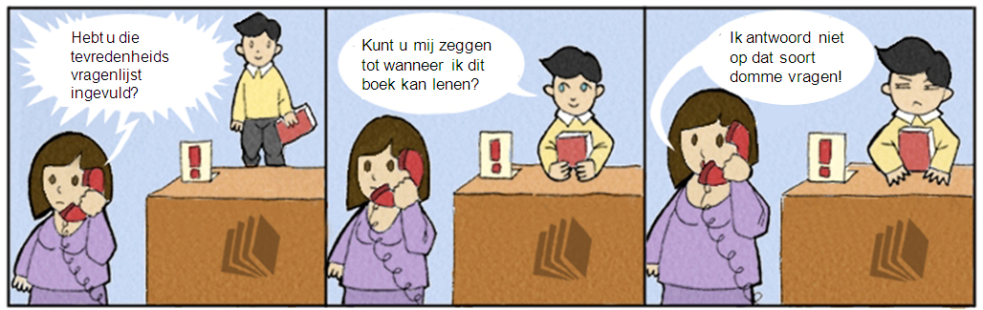
?
Wat kan de man denken?

Slide 42
Wat kan de man denken?

Slide 43
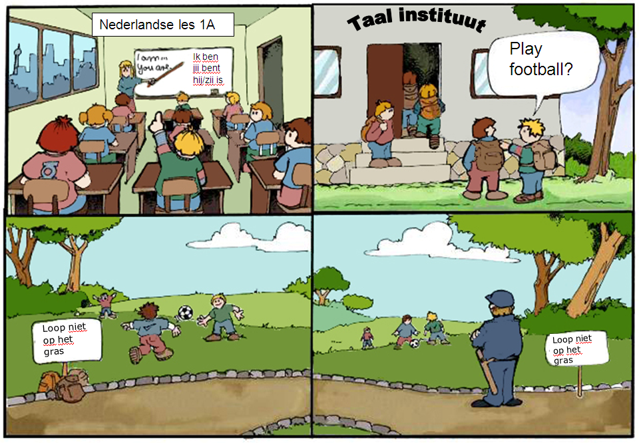
?
?
?
Wat denkt parkwachter waarschijnlijk?

Slide 44
Wat denkt parkwachter waarschijnlijk? Heeft hij gelijk?

Slide 45

?
?
?
Wat kan de man, links op de voorgrond van het plaatje, denken?

Slide 46
Daar gaan we!
Wat kan de man, links op de voorgrond van het plaatje, denken? Heeft hij gelijk?

Slide 47
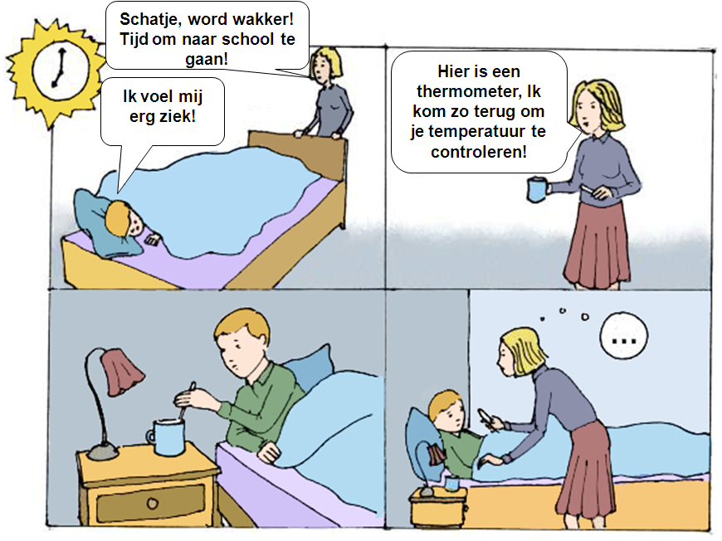
?
?
?
Wat zou de moeder denken? Hebben we aanvullende informatie nodig voor een beslissing?

Slide 48
Wat zou de moeder denken? Hebben we aanvullende informatie nodig voor een beslissing?

Slide 49
optioneel: videoclip
optioneel: videoclips die betrekking hebben op het onderwerp van vandaag zijn beschikbaar op de volgende webpagina:
http://www.uke.de/mct_videos
Na de video kunnen jullie discussiëren over de link met het onderwerp van vandaag.
[voor trainers:
in een aantal videoclips wordt taal gebezigd die mogelijk ongeschikt is voor toehoorders uit sommige culturen. Bekijk eerst zelf de video’s voordat u ze laat zien]

Slide 50

?
?
?
Wat zou de man die de hond uitlaat denken?

Slide 51
Wat zou de man die de hond uitlaat denken?

Slide 52
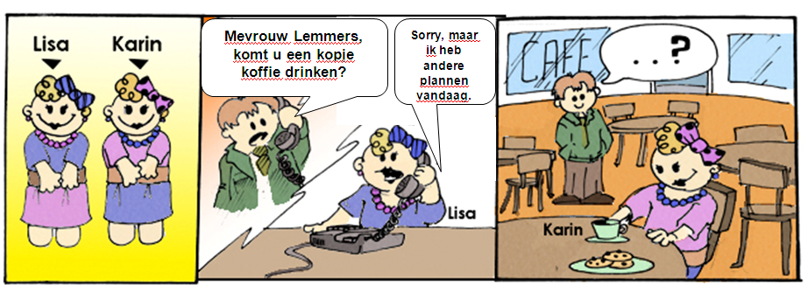
?
Wat kan de man op het laatste plaatje denken?

Slide 53
Wat kan de man op het laatste plaatje denken? Heeft hij gelijk?

Slide 54
Betekenis voor het dagelijks leven
Leerdoelen:
Veel misverstanden en conflicten ontstaan omdat niet alle mensen over dezelfde informatie beschikken
(bv. als ik mijn vrienden niet vertel dat ik mij momenteel rot voel, dan kan ik ook niet verwachten dat ze rekening met mij houden).

Slide 55
Betekenis voor het dagelijks leven
Leerdoelen:
Veel misverstanden en conflicten ontstaan omdat niet alle mensen over dezelfde informatie beschikken
(bv. als ik mijn vrienden niet vertel dat ik mij momenteel rot voel, dan kan ik ook niet verwachten dat ze rekening met mij houden).
Probeer ingewikkelde sociale situaties te beoordelen vanuit verschillende gezichtspunten en overweeg alle beschikbare informatie. Hoe meer informatie je overdenkt, hoe meer kans je hebt dat je tot een passend oordeel komt.

Slide 56
Wat heeft dit met psychose te maken?
Tijdens een psychose lopen mensen (maar niet alle!) het risico gezichtsuitdrukkingen en gedrag verkeerd te beoordelen.
Voorbeeld: Piet merkt dat hij wordt aangestaard en denkt: “Zij willen mij pakken.”
Achtergrond: Piet is al weken angstig en draagt als vermomming een donkere zonnebril.
Maar: Door zijn opvallende gedrag trekt hij extra aandacht.
“Vergissen is menselijk” – neem altijd andere gezichtspunten in overweging.

Slide 57


Bedankt voor je aandacht!
voor trainers:
Deel werkbladen uit. Introduceer onze app COGITO (gratis te downloaden).
www.uke.de/mct_app

Slide 58
Pictures used in this module are reproduced with indirect (creative commons license) or direct permission of the artists listed below, for which we would like to express our gratitude! A full list can be obtained via www.uke.de/mct. If we have involuntarily breached copyright, please accept our apologies. In this case, we kindly ask creators for their permission to use their work under the “fair use” policy.
Die in diesem Modul verwendeten Bilder wurden mit der indirekten (creative commons Lizenz) oder direkten Zustimmung der untenstehenden Künstler reproduziert, wofür wir uns herzlich bedanken möchten! Eine vollständige Liste ist hinterlegt auf www.uke.de/mkt. Sollten wir unbeabsichtigt gegen das Urheberrecht verstoßen haben, so bitten wir dies vielmals zu entschuldigen und bitten nachträglich um die Verwendungserlaubnis.
Name Photographer/Artist Name Fotograf/Künstler | Source/ Quelle | Picture Name/ Name des Bildes | CC = used with corresponding creative commons license; PP = used with personal permission of artist CC = genutzt unter creative commons Lizenz, PP = verwendet mit persönlicher Zustimmung des Künstlers | Description/Kurzbeschreibung
Lili Vieira de Carvalho | flickr | Tattoo poser | CC | Rocker
- - - | - - - | - - - | Produced for the MCT/Anfertigung für das MKT; © Arbeitsgruppe Neuropsychologie | Praying – being cold/Beten - Frieren
Muffet | flickr | letters | CC | Written statements (old, handwritten letters)/Schriftliche Äußerung (alte, handgeschriebene Briefe)
don2g | flickr | turkish parade | CC | “typical turkish/muslim?” (turkish parade)/“Typisch türkisch?” (türkische Parade)
stephcarter | flickr | Froehliche Weihnachten!!! (Day 44) | CC | “typical german?” (woman in dirndl dress)/“Typisch deutsch?” (Frau in Dirnd)
Britta Block | - - - | - - - | Produced for the MCT/Anfertigung für das MKT; © Arbeitsgruppe Neuropsychologie | Comic strip: library/Bildergeschichte: Bücherei
M.A./ Christin Hoche | - - - | - - - | Produced for the MCT/Anfertigung für das MKT; © Arbeitsgruppe Neuropsychologie | Comic strips: car, illness/Bildergeschichten Auto, Krankheit
L. Müller | - - - | - - - | Produced for the MCT/Anfertigung für das MKT; © Arbeitsgruppe Neuropsychologie | Comic strip: museum/Bildergeschichte: Museum
Marina Ruiz-Villarreal | - - - | - - - | Produced for the MCT/Anfertigung für das MKT; © Arbeitsgruppe Neuropsychologie | Comic strip: overweight man, football, burglary, twins/Bildergeschichten: dicker Mann, Fußball, Einbruch, Zwillinge

